Slide 1
ОУД.09 ОБЩЕСТВОЗНАНИЕ
Раздел 5
Правовое регулирование общественных отношений в Российской Федерации
Тема 5.2
Основы конституционного права
Российской Федерации
СУДЕБНАЯ СИСТЕМА

Slide 2
ГОСУДАРСТВЕННАЯ ВЛАСТЬ
В РОССИЙСКОЙ ФЕДЕРАЦИИ
(ст.10, 11 Конституции РФ)
Президент
Законодательная
Исполнительная
Судебная
Федеральное Собрание
Правительство
Суды

Slide 3
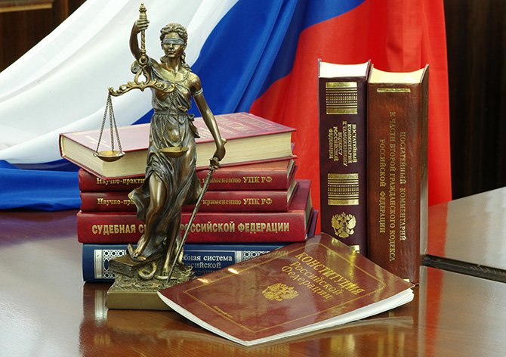
Характеристика судебной власти приведена в Главе 7 Конституции РФ
(ст.ст.118-128)

Slide 4
СУДЕБНАЯ ВЛАСТЬ — самостоятельная независимая ветвь государственной власти, осуществляемая судами, которые выполняют возложенные на них законом полномочия посредством конституционного, гражданского, административного, арбитражного и уголовного судопроизводства.

Slide 5
ПРИЗНАКИ СУДЕБНОЙ ВЛАСТИ
Вид государственной власти
Осуществление только судами в лице судей и привлекаемых в установленном законом порядке к осуществлению правосудия присяжных, арбитражных заседателей
Исключительность судебной власти: полномочия, предоставленные судебной власти, предоставляются только ей; никакие другие органы не могут дублировать судебную власть ни при каких обстоятельствах.

Slide 6
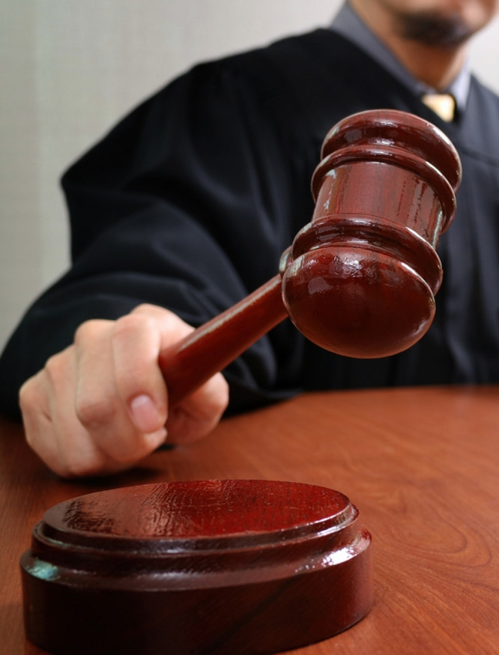
Чрезвычайные суды - особые судебные органы, создаваемые в исключительных случаях
(война, действие чрезвычайного положения, революция, государственный переворот)
Статья 118 Конституции Российской Федерации
…Создание чрезвычайных судов не допускается

Slide 7
4) Независимость, самостоятельность, обособленность судебной власти
5) Особый процессуальный порядок деятельности судов
6) Подзаконность судебной власти

Slide 8
СУДОПРОИЗВОДСТВО –
специфическая деятельность органов судебной власти, связанная с рассмотрением и разрешением судами различных споров. Оно начинается в предусмотренных законом случаях и протекает в установленной процессуальной форме.
Разбирательство дел во всех судах открытое.
Слушание дела в закрытом заседании допускается в случаях,
предусмотренных федеральным законом
Заочное разбирательство уголовных дел в судах не допускается, кроме случаев, предусмотренных федеральным законом
Судопроизводство осуществляется на основе состязательности и равноправия сторон, стороны судебного процесса имеют одинаковые права представлять суду свидетелей, вещественные доказательства, документы, толковать правовые нормы и так далее
В случаях, предусмотренных уголовно-процессуальным кодексом Российской Федерации, судопроизводство осуществляется с участием присяжных заседателей

Slide 9
.
.
ВИДЫ СУДОПРОИЗВОДСТВА
(ст.118 Конституции РФ)
арбитражное
уголовное
гражданское
конституционное
административное

Slide 10
СУД
Не является одной из сторон процесса.
Он не ищет доказательства вины или невиновности,
а объективно оценивает те, что представили стороны
Установив при рассмотрении дела несоответствие акта государственного или иного органа закону, принимает решение в соответствии с правовыми положениями, имеющими наибольшую юридическую силу
Финансирование судов производится только из федерального бюджета и должно обеспечивать возможность полного и независимого осуществления правосудия в соответствии с федеральным законом
«О финансировании судов Российской Федерации»

Slide 11
.
.
ЮРИСДИКЦИЯ –
осуществление полномочий в пределах компетенции,
определенной законом
администра-тивно-территори-альные образования
структурные образования вооруженных сил
судебный округ
судебный участок
район, город, область, край, республика
военный округ, флот, гарнизон
присуща арбитражным судам. Есть 10 арбитражных округов объединяющих территории нескольких субъектов РФ
На территории СУ осуществляют свою деятельность мировые судьи. Один СУ создается на 15-23 тыс. жителей

Slide 12

Судебная система Российской Федерации устанавливается Конституцией (Глава 7)
и
Федеральным конституционным законом
«О судебной системе РФ»
(ФКЗ-1 от 31.12.1996 г.)

Slide 13
СУДЕБНАЯ СИСТЕМА
Федеральные суды | Суды субъектов РФ
Конституционный Суд РФ | Конституционные (уставные) суды субъектов РФ Мировые судьи – судьи общей юрисдикции субъектов РФ
Верховный Суд РФ
Федеральные суды общей юрисдикции: верховные суды республик, краевые и областные суды, суды городов федерального значения (г.Москвы, г.Санкт-Петербурга и г.Севастополя), суды автономной области и автономных округов, районные, городские, межрайонные суды военные суды специализированные суды
Федеральные арбитражные суды: арбитражные суды округов (арбитражные кассационные суды), арбитражные апелляционные суды, арбитражные суды первой инстанции субъектов РФ, специализированные арбитражные суды

Slide 14
СУДЕБНАЯ СИСТЕМА РОССИЙСКОЙ ФЕДЕРАЦИИ
Конституционный Суд Российской Федерации
Рассматривает дела, связанные с определением соответствия нормативно-правовых актов Конституции России
Верховный Суд Российской Федерации
Высший судебный орган государства как по делам общей юрисдикции, так и по разрешению экономических споров
Федеральные суды общей юрисдикции
Рассматривают уголовные, административные, гражданские и другие дела
Арбитражные суды
Разбирают судебные споры, связанные с предпринимательской и иной хозяйственной деятельностью
Мировые судьи субъектов Российской Федерации
Осуществляющие свои полномочия на территории судебного участка в составе судебного района, входящие в единую систему судов общей юрисдикции и занимающие положение первого (низового) звена этой системы

Slide 15
КТО МОЖЕТ БЫТЬ СУДЬЁЙ
Граждане Российской Федерации
Достигшие возраста 25 лет
Имеющие высшее юридическое образование
Имеющие стаж работы по юридической профессии не менее пяти лет
Постоянно проживающие в Российской Федерации
Не имеющие гражданства иностранного государства либо вида на жительство или иного документа, подтверждающего право на постоянное проживание гражданина Российской Федерации на территории иностранного государства
Не имеющие или не имевшие судимости
Не имеющие заболеваний,
препятствующих осуществлению полномочий судьи

Slide 16

Статья 119 Конституции Российской Федерации
…Судьям судов Российской Федерации в порядке, установленном федеральным законом, запрещается открывать и иметь счета (вклады), хранить наличные денежные средства и ценности в иностранных банках, расположенных за пределами территории Российской Федерации. Федеральным законом могут быть установлены дополнительные требования к судьям судов Российской Федерации.

Slide 17
ПОРЯДОК НАЗНАЧЕНИЯ СУДЕЙ
Советом Федерации по представлению
Президента Российской Федерации назначаются
Председатель
Конституционного суда
Председатель
Верховного Суда
Заместитель председателя Конституционного Суда
Заместители председателя
Верховного Суда
Судьи Конституционного Суда
Судьи Верховного Суда
Президентом Российской Федерации по представлению
Председателя Верховного суда назначаются
Председатели, заместители председателей, судьи кассационных, апелляционных судов общей юрисдикции, арбитражных судов округов и специализированных арбитражных судов, других федеральных судов общей юрисдикции, арбитражных, военных судов

Slide 18
СТАТУС СУДЬИ
(ст.120, 121, 122 Конституции РФ,
ст.9, 12, 16 Закона РФ «О статусе судей в РФ»)
Судьи независимы
и подчиняются только Конституции Российской Федерации
и федеральному закону
Судьи несменяемы
Полномочия судьи могут быть прекращены или приостановлены не иначе как в порядке и по основаниям,
установленным Законом РФ «О статусе судей в Российской Федерации»
Судьи неприкосновенны
Судья не может быть привлечён к уголовной, административной ответственности иначе как в порядке,
определяемом Законом РФ «О статусе судей в Российской Федерации»

Slide 19
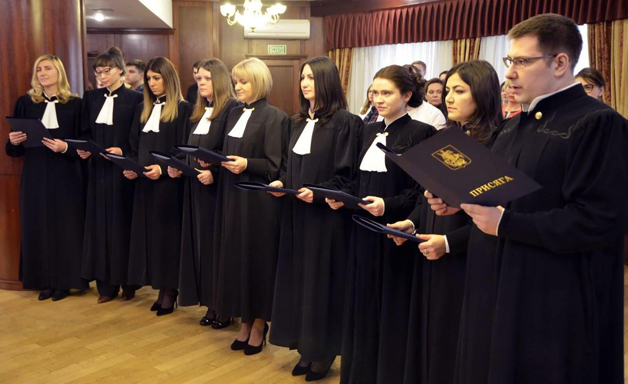
ПРИСЯГА СУДЬИ
Торжественно клянусь честно и добросовестно
исполнять свои обязанности, осуществлять правосудие, подчиняясь только закону,
быть беспристрастным и справедливым,
как велят мне долг судьи и моя совесть

Slide 20
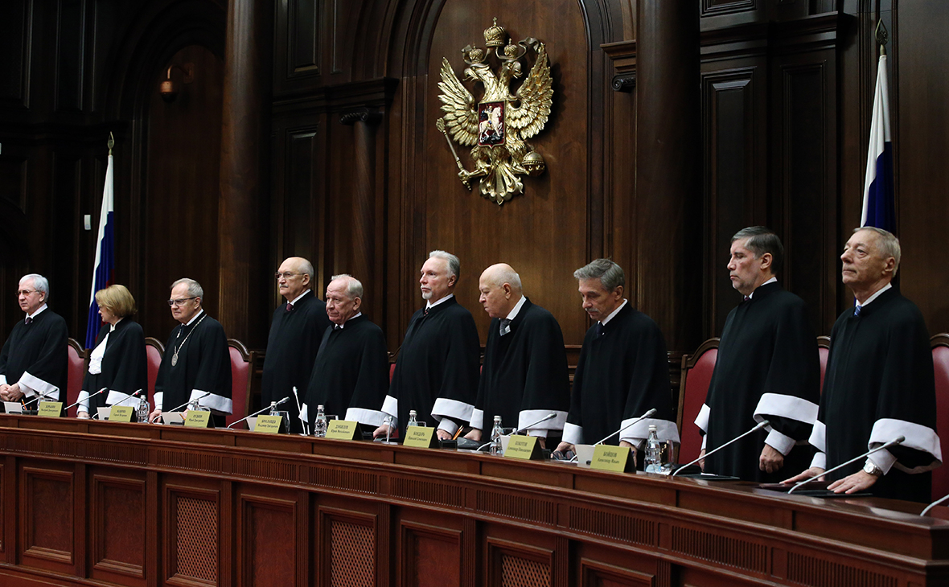
КОНСТИТУЦИОННЫЙ СУД
РОССИЙСКОЙ ФЕДЕРАЦИИ
Состоит из 11 судей, решает исключительно вопросы права.
Судьей Конституционного Суда может быть назначен
только крупный специалист в области права
(возраст – не менее 40 лет,
стаж работы по юридической специальности – не менее 15 лет)

Slide 21
ЗАДАЧИ КОНСТИТУЦИОННОГО СУДА
1. Защита конституционных основ строя, основных прав и свобод человека и гражданина.
2. Обеспечение верховенства и прямого действия Конституции РФ на всей территории страны.

Slide 22
ПОЛНОМОЧИЯ КОНСТИТУЦИОННОГО СУДА
Разрешает дела о соответствии Конституции РФ нормативно-правовых актов
Разрешает споры о компетенции между органами государственной власти
Даёт толкование Конституции РФ
Даёт заключение о соблюдении порядка выдвижения Президенту РФ обвинения в государственной измене или совершении иного тяжкого преступления
По жалобам граждан, органов власти и запросам судов проверяет конституционность закона, применённого или подлежащего применению в конкретном деле
Выступает с законодательной инициативой по вопросам своей компетенции

Slide 23
КОНСТИТУЦИОННЫЙ СУД
РОССИЙСКОЙ ФЕДЕРАЦИИ
Только после решения Конституционного Суда акты или их отдельные положения, признанные неконституционными, утрачивают силу,
не соответствующие Конституции Российской Федерации международные договоры Российской Федерации
не подлежат введению в действие и применению
Акты или их отдельные положения, признанные конституционными в истолковании, данном Конституционным Судом,
не подлежат применению в ином истолковании
Решения Конституционного Суда обязательны на всей территории РФ для всех представительных, исполнительных и судебных органов государственной власти, органов местного самоуправления,
предприятий, учреждений, организаций, должностных лиц,
граждан и их объединений

Slide 24
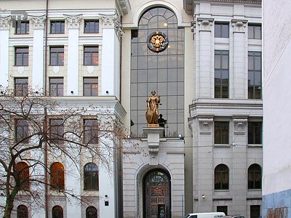
ВЕРХОВНЫЙ СУД РОССИЙСКОЙ ФЕДЕРАЦИИ
Статья 126 Конституции Российской Федерации
Высший судебный орган по гражданским делам, делам по разрешению экономических споров, уголовным, административным и иным делам, подсудным судам, образованным в соответствии с Федеральным конституционным законом "О судебной системе Российской Федерации" и федеральными законами

Slide 25
ПОЛНОМОЧИЯ ВЕРХОВНОГО СУДА
Рассматривает гражданские дела, дела по разрешению экономических споров, уголовные, административные и иные дела в качестве суда апелляционной, кассационной и надзорной инстанции
Рассматривает отнесённые к его подсудности дела в качестве суда первой инстанции и по вновь открывшимся обстоятельствам
Осуществляет судебный надзор за деятельностью судов общей юрисдикции и арбитражных судов
Даёт заключение о наличии в действиях Президента РФ признаков преступления (государственной измены или иного тяжкого преступления)
Даёт судам разъяснения по вопросам судебной практики на основе ее изучения и обобщения
Выступает с законодательной инициативой по вопросам своей компетенции

Slide 26
СУДЫ ОБЩЕЙ ЮРИСДИКЦИИ
Состоят из шести звеньев
1) мировые судьи
2) районные, городские, межрайонные суды, гарнизонные военные суды –
основное звено
3) верховные суды республик, краевые, областные суды, суды городов федерального значения, суд автономной области, суды автономных округов, окружные (флотские) военные суды -
среднее звено
4) апелляционные суды общей юрисдикции (их в РФ пять)
5) кассационные суды общей юрисдикции (их в РФ девять)
6) Верховный Суд РФ – высшее звено

Slide 27



СИСТЕМА СУДОВ ОБЩЕЙ ЮРИСДИКЦИИ
Верховный Суд РФ
Кассационные суды общей юрисдикции
Апелляционные суды общей юрисдикции
Верховные суды республик, краевые,
областные суды, суды городов
федерального значения, суды автономной области
и автономных округов, военные суды
Районные, межрайонные,
городские, военные суды
Мировые судьи

Slide 28
СУДЕБНЫЕ ИНСТАНЦИИ
Суд первой инстанции -
это суд, который уполномочен принимать решения по существу основных вопросов дела, например, для уголовного дела — вопросы о виновности или невиновности липа и о применении или неприменении наказания. В качестве суда первой инстанции может выступать любой суд, но суды первого звена могут быть судами только первой инстанции
Суд второй (апелляционной) инстанции
проверяет законность и обоснованность приговоров и других решений, не вступивших в законную силу. Это может быть любой из судов второго, третьего, четвертого звена
Суд третьей (кассационной и надзорной) инстанции проверяет законность и справедливость приговоров и других судебных решений, вступивших в законную силу

Slide 29
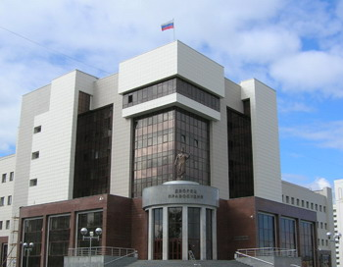
СВЕРДЛОВСКИЙ ОБЛАСТНОЙ СУД

Slide 30
Экскурсии студентов
Белоярского многопрофильного техникума
в Свердловский областной суд,
Асбестовский городской суд,
Белоярский районный суд,
Заречный районный суд,
в том числе проведение деловых игр
«Судебный процесс по уголовному делу»

Slide 31
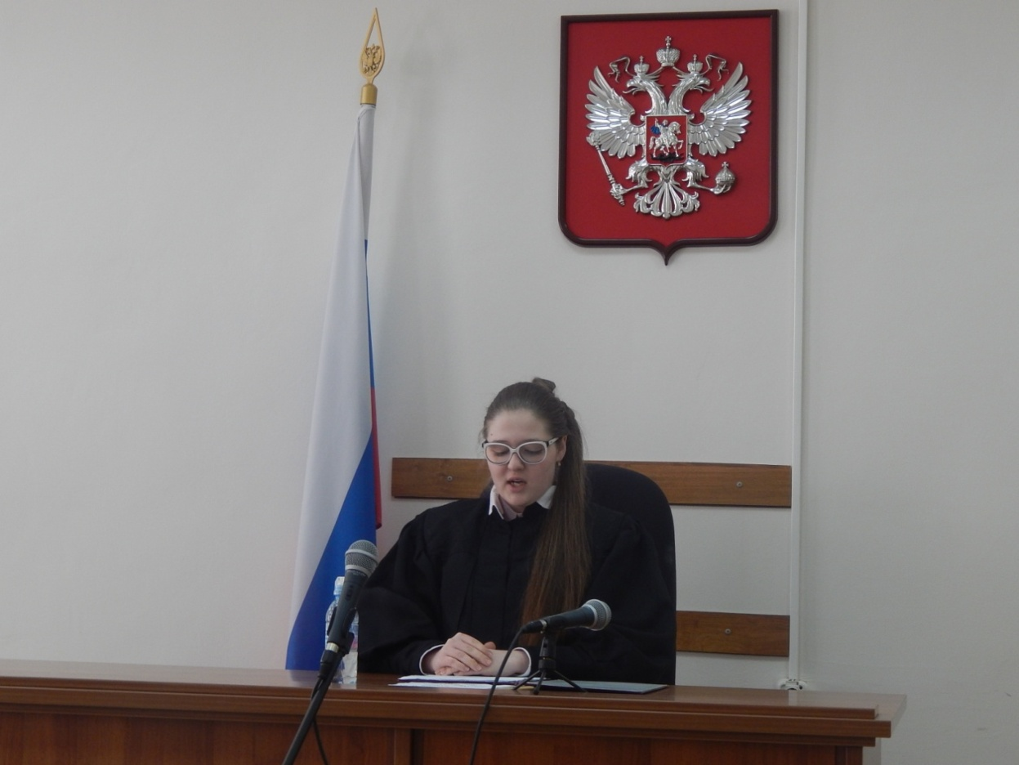
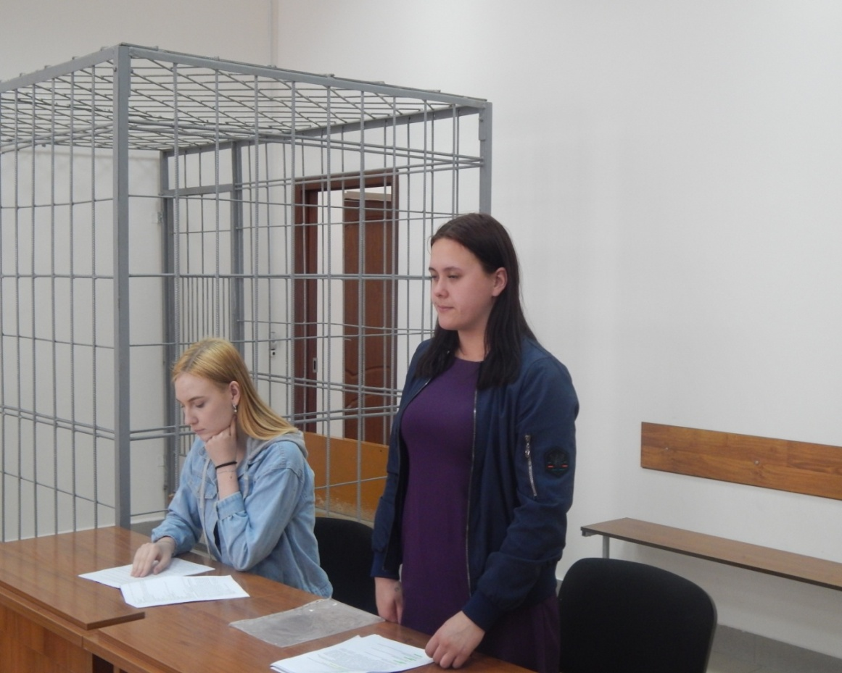

Slide 32
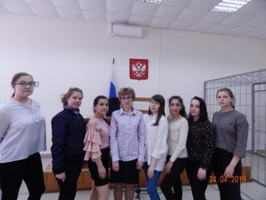
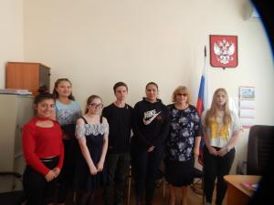
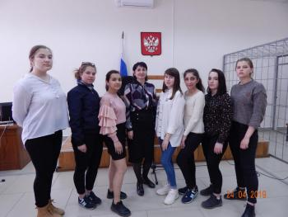
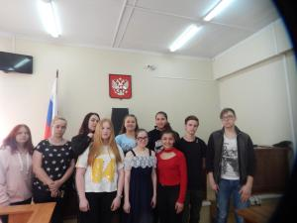

Slide 33
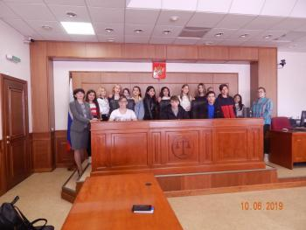
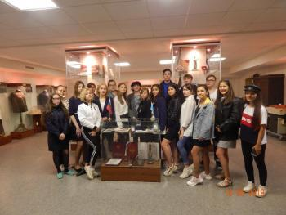
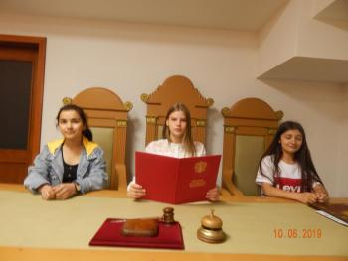
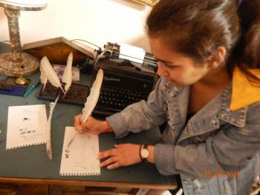

Slide 34
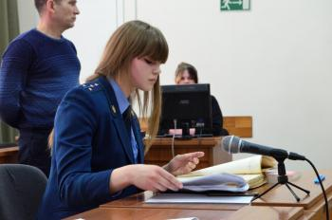
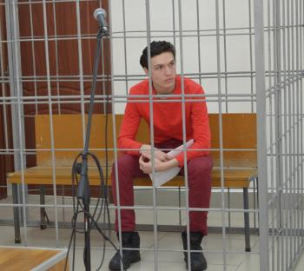
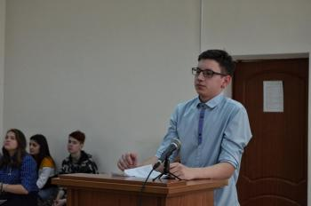

Slide 35
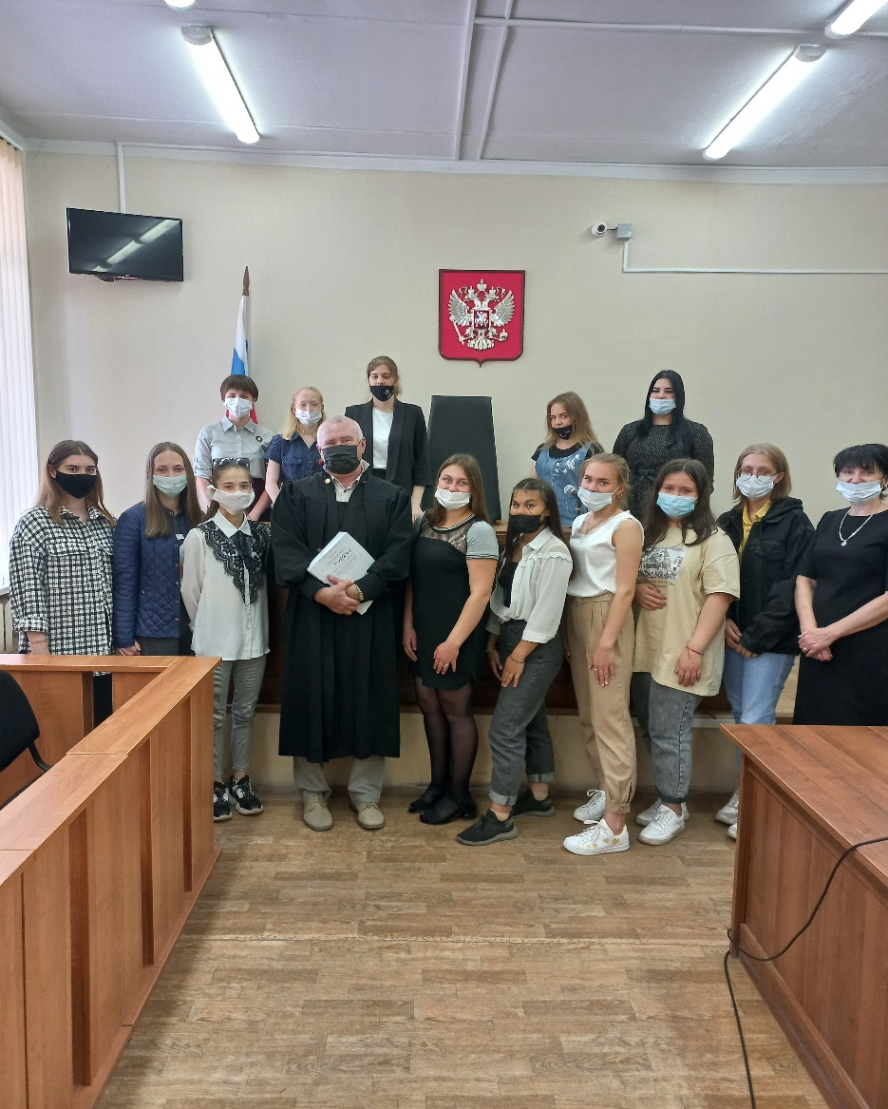
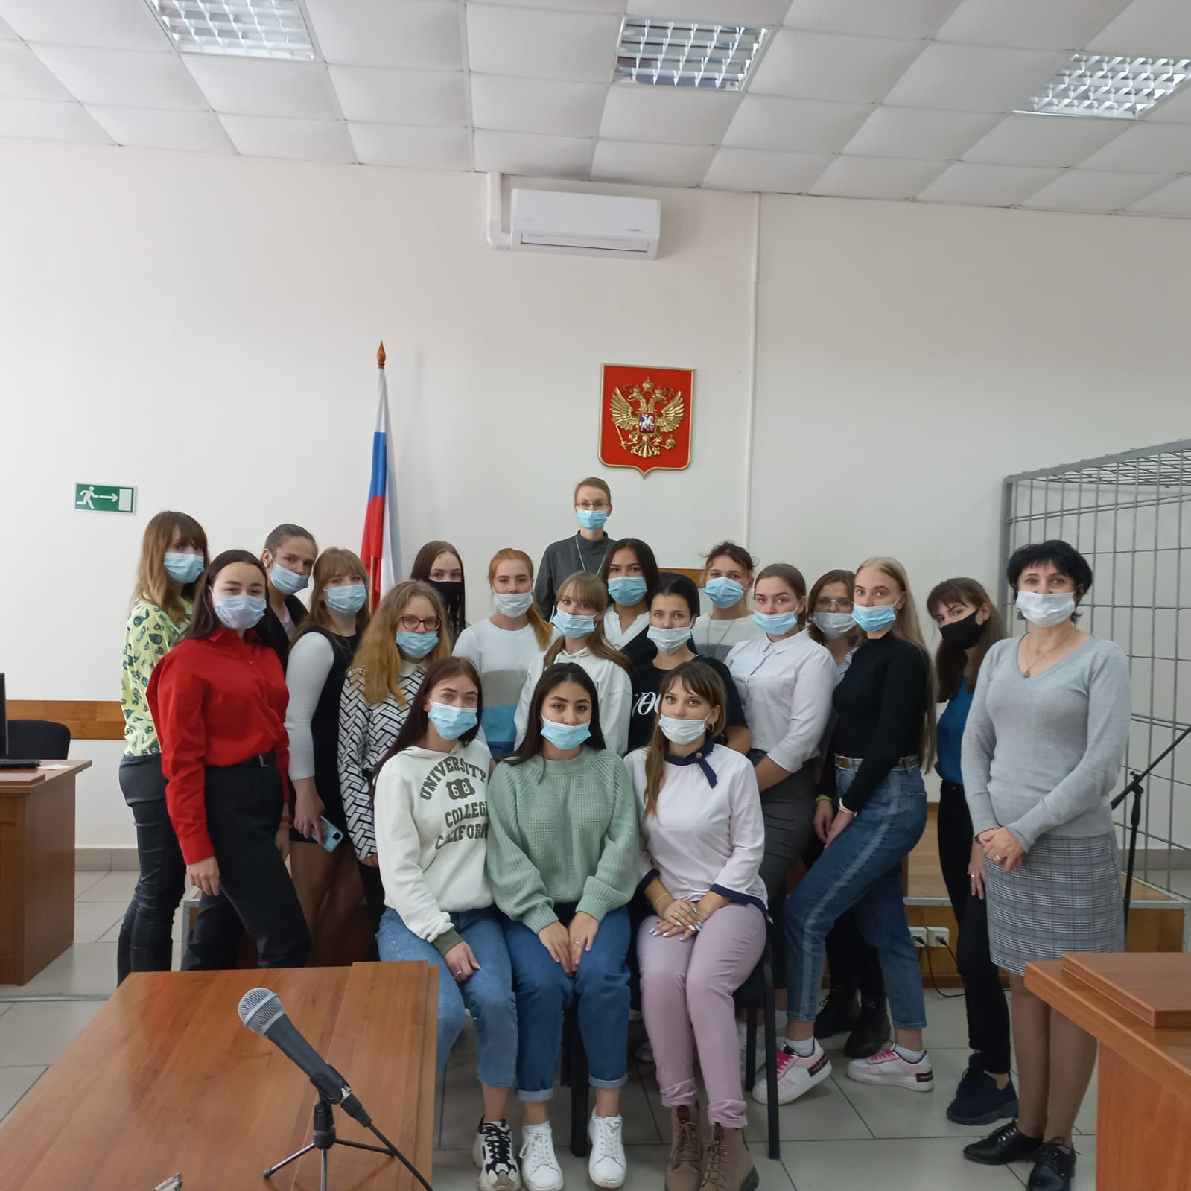

Slide 36
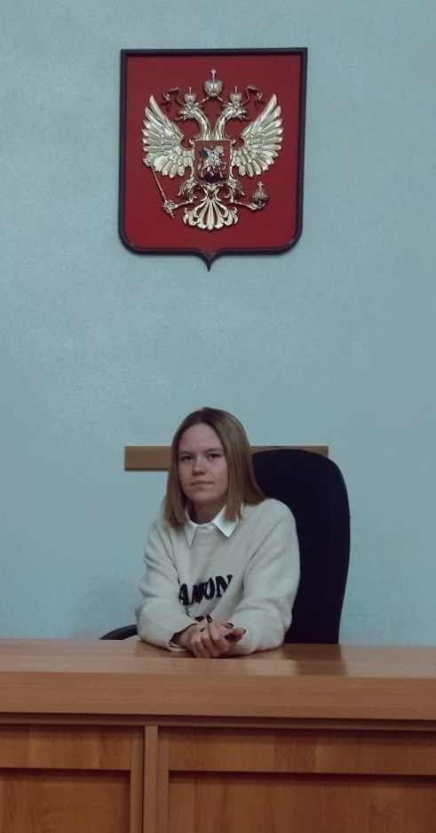
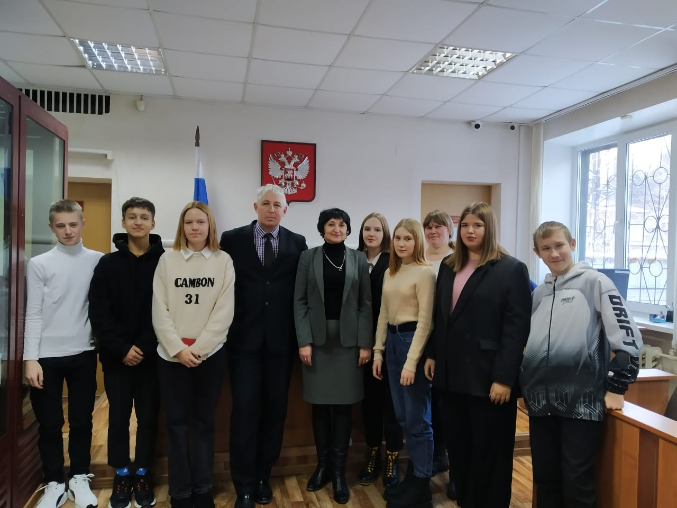
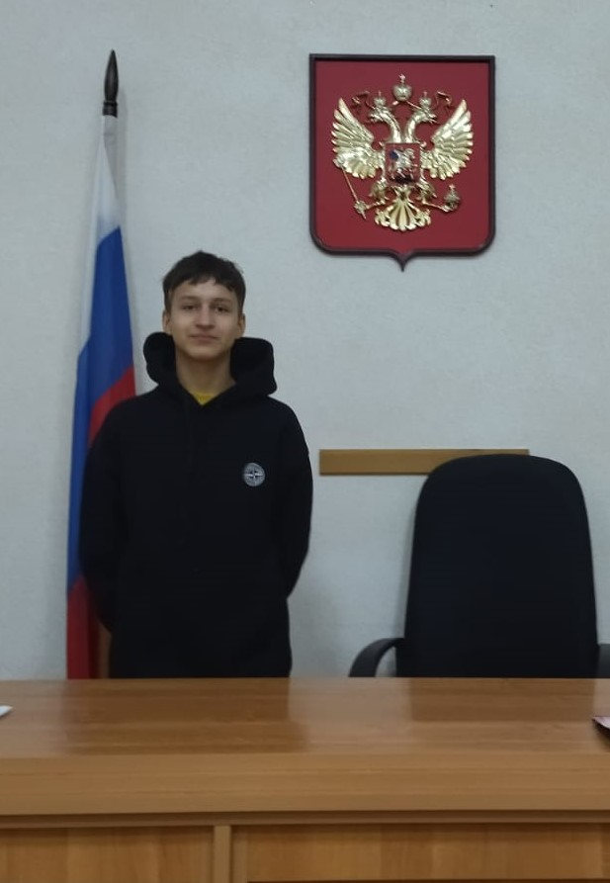

Slide 37
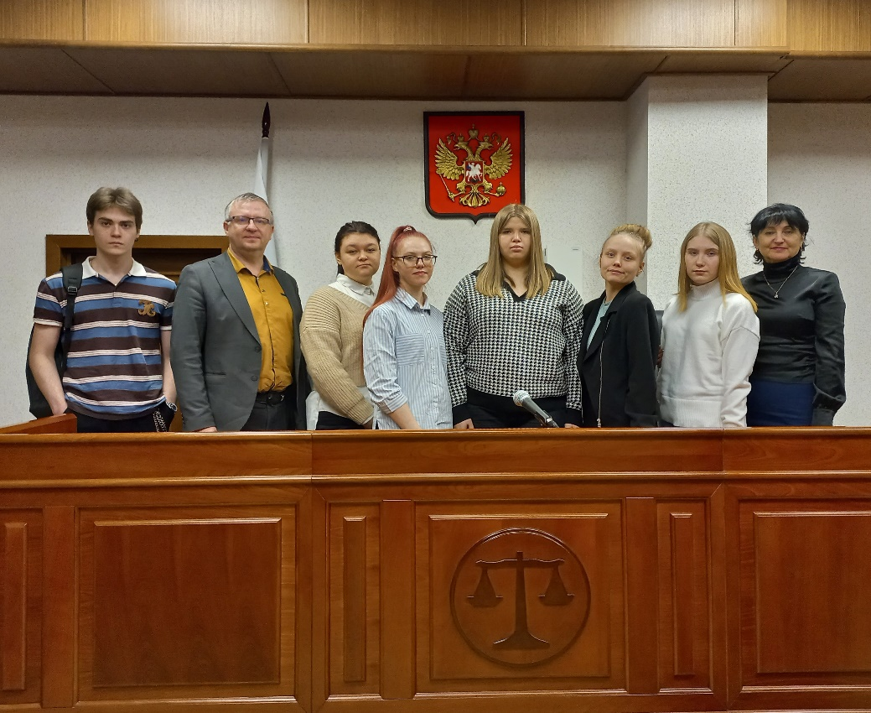
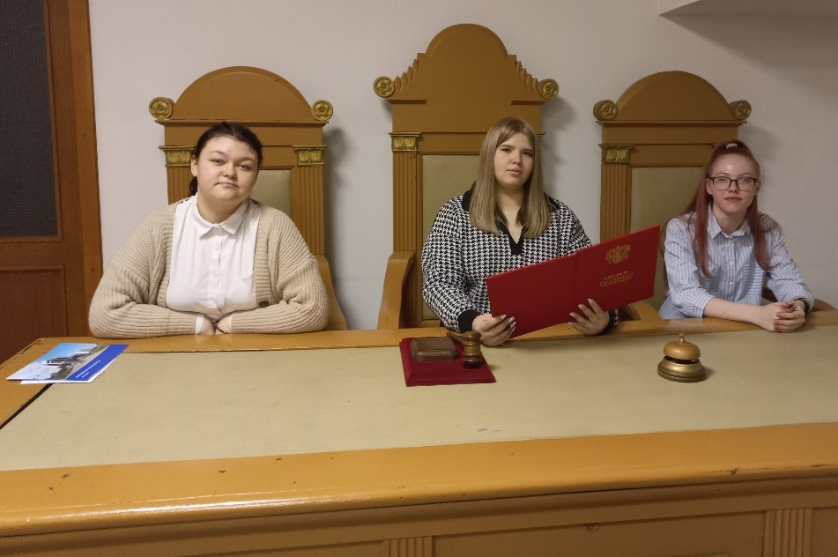
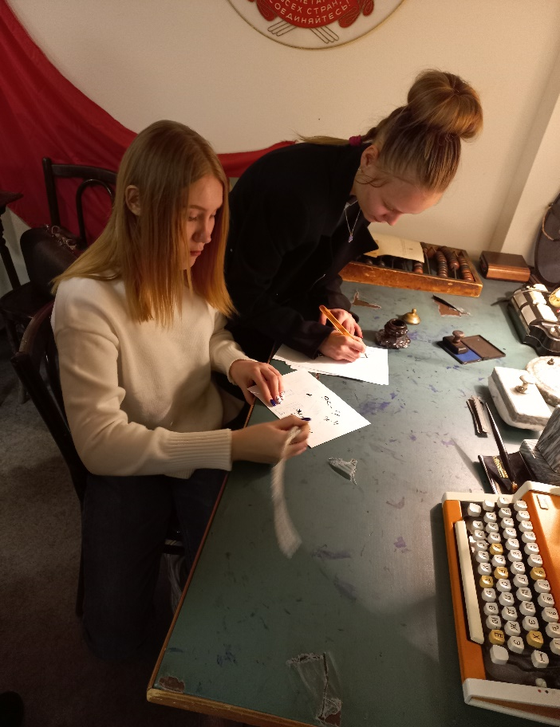
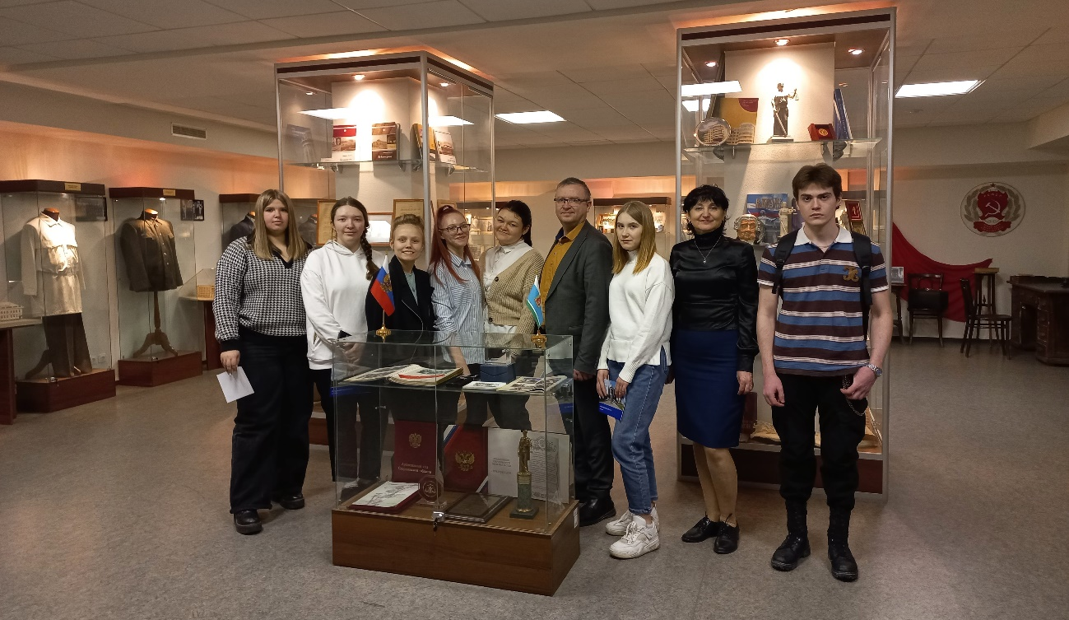

Slide 38
ПОЛНОМОЧИЯ МИРОВОГО СУДЬИ
В порядке уголовного судопроизводства | В порядке административного судопроизводства
Уголовные дела о преступлениях, за совершение которых максимальное наказание не превышает трех лет лишения свободы, подсудные ему в соответствии с ч.1 ст.31 Уголовно-процессуального кодекса Российской Федерации | Дела об административных правонарушениях, отнесенные к компетенции мирового судьи Кодексом Российской Федерации об административных правонарушениях и законами субъектов Российской Федерации

Slide 39
В порядке гражданского судопроизводства
1) дела о выдаче судебного приказа; 2) дела о расторжении брака, если между супругами отсутствует спор о детях; 3) дела о разделе между супругами совместно нажитого имущества при цене иска, не превышающей 50 тысяч рублей; 4) дела по имущественным спорам, за исключением дел о наследовании имущества и дел, возникающих из отношений по созданию и использованию результатов интеллектуальной деятельности, при цене иска, не превышающей 50 тысяч рублей; 5) дела по имущественным спорам, возникающим в сфере защиты прав потребителей при цене иска, не превышающей 100 тысяч рублей.

Slide 40
СИСТЕМА АРБИТРАЖНЫХ СУДОВ
Верховный Суд РФ
Арбитражные суды округов
(арбитражные кассационные суды) - 10
Арбитражные апелляционные суды - 21
Специализированные арбитражные суды
(Суд по интеллектуальным правам)
Арбитражные суды первой инстанции
субъектов РФ

Slide 41
ПОЛНОМОЧИЯ АРБИТРАЖНЫХ СУДОВ
Рассматривают в первой инстанции дела по экономическим спорам и другие дела, связанные с осуществлением предпринимательской и иной экономической деятельности
Рассматривают в порядке административного судопроизводства экономические споры и иные дела, возникающие из административных и иных публичных правоотношений
Проверяют в апелляционной, кассационной инстанции законность и обоснованность судебных актов по делам, рассмотренным арбитражными судами субъектов РФ
Изучают и обобщают судебную практику, анализируют судебную статистику
Обращаются в Конституционный Суд с запросами о проверке конституционности закона, подлежащего применению в рассматриваемом деле
Выполняют функции содействия и контроля в отношении третейских судов

Slide 42
Правосудие - вид государственной деятельности, направленной на рассмотрение и разрешение различных социальных конфликтов, связанных с нарушением норм права, посредством которой реализуется судебная власть.

Slide 43
КОНСТИТУЦИОННЫЕ ПРИНЦИПЫ ОСУЩЕСТВЛЕНИЯ ПРАВОСУДИЯ
Законность (ст.15)
Равенство граждан перед законом и судом (ст.19)
Презумпция невиновности (ст.49)
Осуществление правосудия только судом (ст.119)
Обеспечение права граждан на судебную защиту (ст.46)
Неприкосновенность жилища (ст.25)
Обеспечение обвиняемому права на защиту (ст.48)
Обеспечение законности, компетентности суда (ст.47,118)
Состязательность и равноправие сторон (ст.123)
Открытое разбирательство дел в судах (ст.123)
Независимость судей и подчинение их только закону (ст.120)
Национальный язык судопроизводства (ст.26,68)
Участие граждан в отправлении правосудия (ст.32)
Неприкосновенность личности (ст.22)
Неприкосновенность частной жизни (ст.23)

Slide 44
ПРОВЕРЬТЕ СЕБЯ
Рассмотрение дела о разбое
Конституционный Суд
Арбитражный суд
Суд общей юрисдикции

Slide 45
ПРОВЕРЬТЕ СЕБЯ
Рассмотрение дела по спору между Президентом РФ и Правительством РФ о компетенции
Конституционный Суд
Арбитражный суд
Суд общей юрисдикции

Slide 46
ПРОВЕРЬТЕ СЕБЯ
Рассмотрение дела по иску ПАО Сбербанк к ООО «Прогресс» в связи с нарушением
кредитного договора
Конституционный Суд
Арбитражный суд
Суд общей юрисдикции

Slide 47
ПРОВЕРЬТЕ СЕБЯ
Рассмотрение дела по иску Николая Петрова о
незаконном увольнении с работы
Конституционный Суд
Арбитражный суд
Суд общей юрисдикции

Slide 48
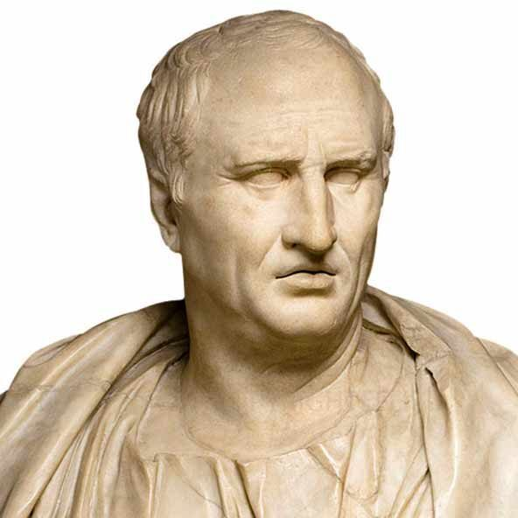
Судья — это говорящий закон,
а закон — это немой судья
Марк Туллий Цицерон
(106 г. до н.э. – 43 г. до н.э.)
римский государственный и политический деятель,
оратор, философ, учёный

